Slide 1
PARTENARIAT CITOYEN D’ODEREN 2012/2013

Slide 2
PARTENARIAT CITOYEN
PARTENARIAT CITOYEN
PARTENARIAT CITOYEN
M. François SCHERR
Directeur départemental de l’Office National des Anciens Combattants et Victimes de Guerre du Haut-Rhin.
M. Francis ALLONAS
Maire de la commune d’Oderen, son équipe municipale et en particulier
Mme Eliane WYSS, Adjointe au Maire d’Oderen, chargée des affaires scolaires et M. Armand WEISS, Adjoint au Maire, chargé des affaires sociales.
Mme Myriam GRUNENWALD, Directrice de l’école primaire d’Oderen et les enseignants d’Oderen : Mmes Anne AST, Magali MALE, M. Eric BINSINGER, professeurs des écoles.
M. Christophe DEL FRARI, Professeur des écoles, Commandant de réserve citoyenne de l’armée de terre. Initiateur du partenariat citoyen agréé par le Colonel Gilbert HENRY, Délégué Militaire Départemental du Haut-Rhin

Slide 3
PARTENARIAT CITOYEN
PARTENARIAT CITOYEN
Les actions proposées aux élèves
Préparation et participation aux commémorations du 11 novembre 2012 et du 8 mai 2013.
Participation active au témoignage citoyen de M. Gérard DE TURCKHEIM, le 6 juin 2013. Participation active au rallye citoyen, du 3 au 7 juin 2013.
Réalisation d’exposés sur l’Union européenne et inauguration de l’exposition eurocitoyenne le 29 juin 2013.
Participation active lors de la visite du Parlement Européen de Strasbourg le 21 juin 2013.
Cérémonie officielle de remise des diplômes du jeune eurocitoyen le 5 juillet 2013.

Slide 4
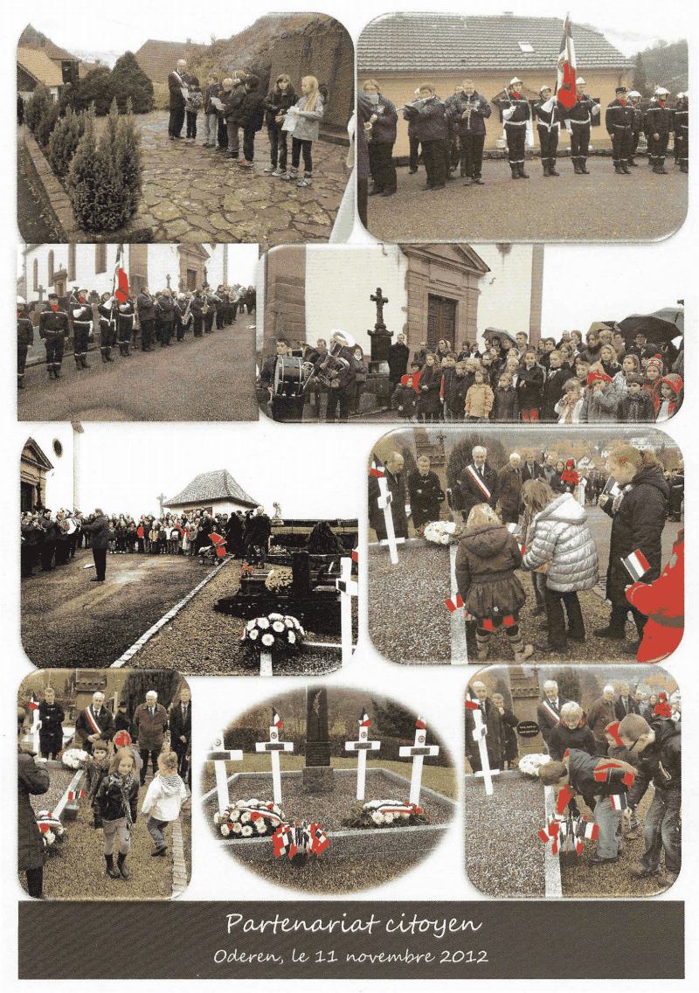
PARTENARIAT CITOYEN
Préparation et participation à la commémoration du 11 novembre 2012

Slide 5
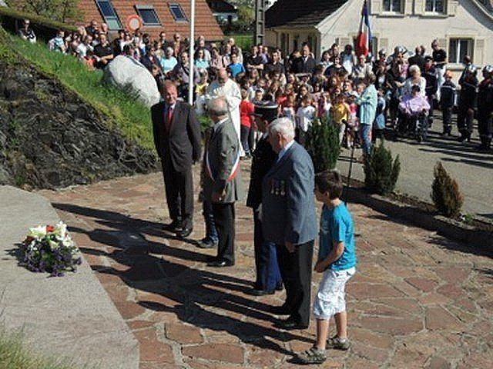
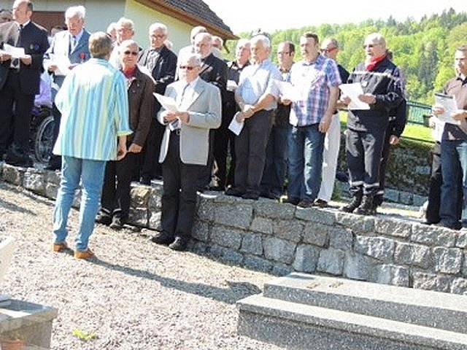
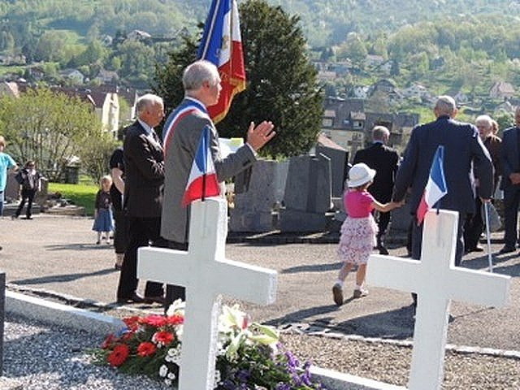
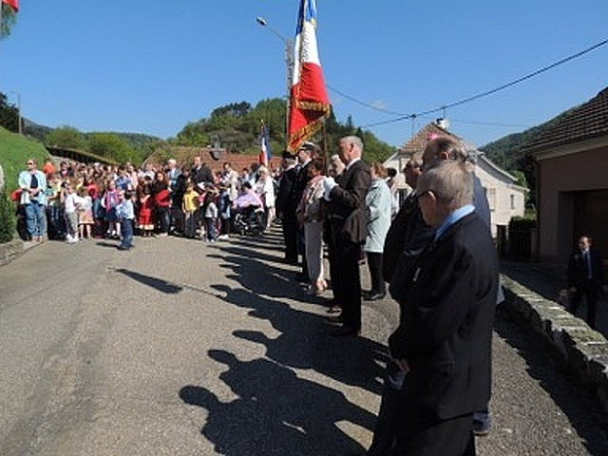
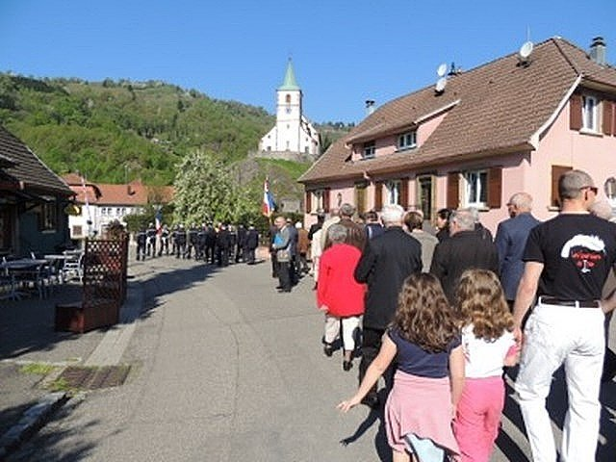
PARTENARIAT CITOYEN
Préparation et participation à la commémoration
du 8 mai 2013
« Chant des Partisans » mené par la directrice de la chorale.
Parrainage des élèves par des Aînés du village.

Slide 6
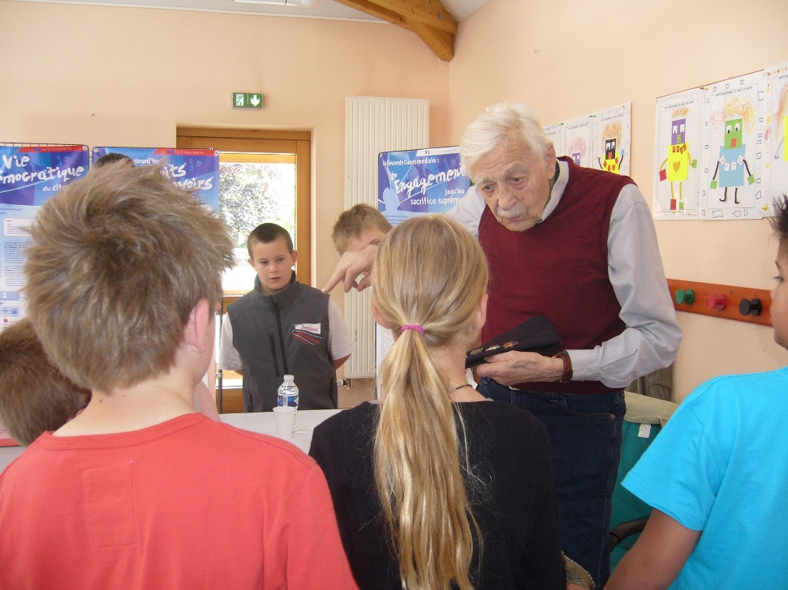
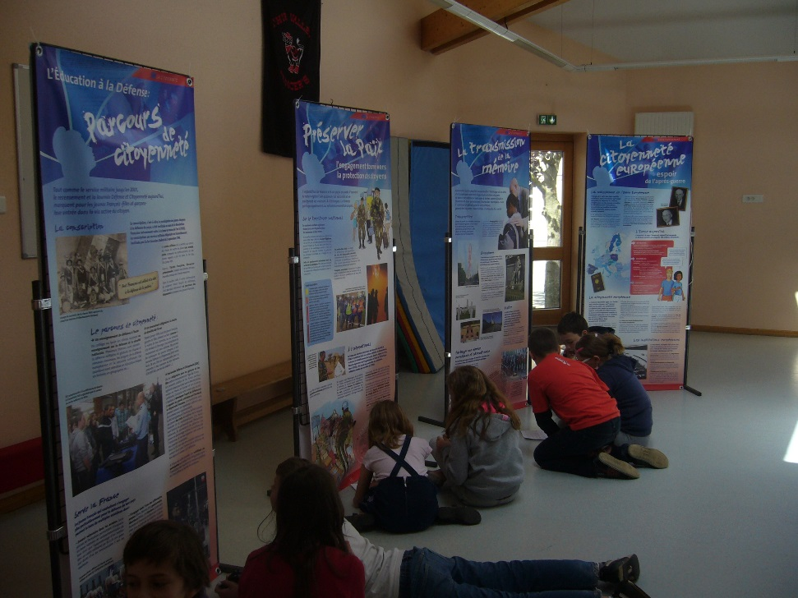
PARTENARIAT CITOYEN
Participation active au témoignage citoyen de
M. Gérard DE TURCKHEIM, le 6 juin 2013
et au rallye citoyen version 2013 (du 3 au 7 juin 2013)

Slide 7
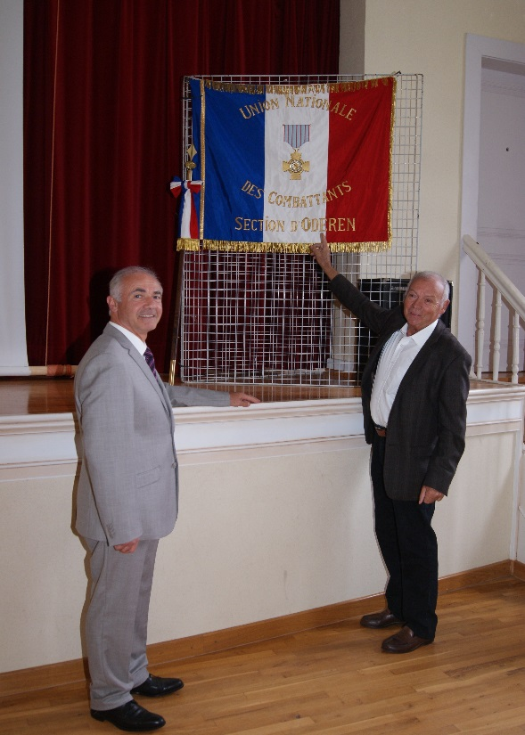
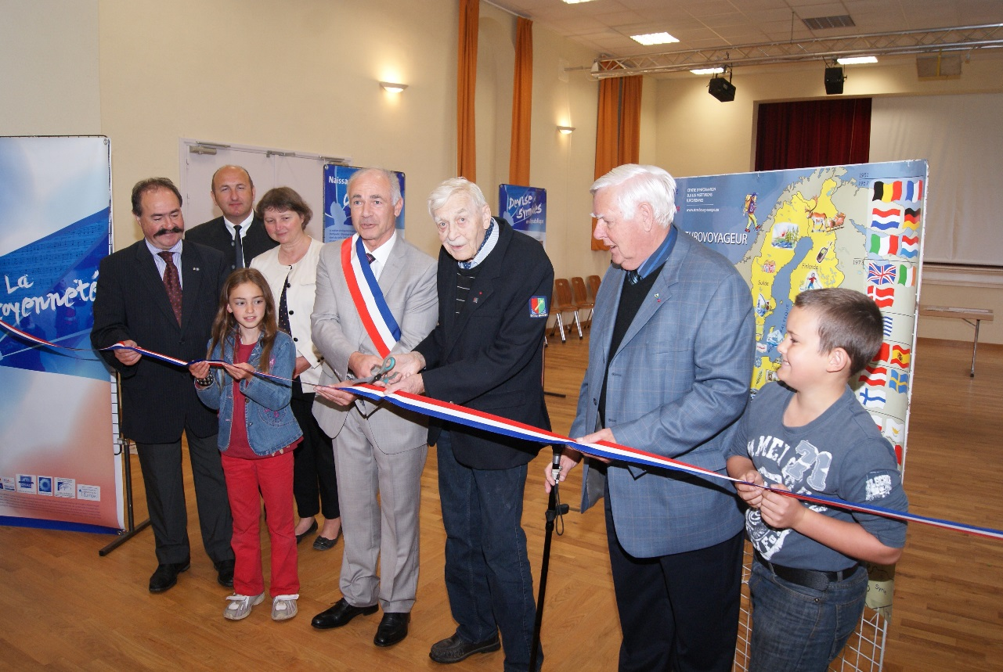
PARTENARIAT CITOYEN
Réalisation d’exposés sur l’Union Européenne - inauguration de l’exposition eurocitoyenne
Et présentation par notre nouveau Porte-drapeau, du drapeau UNC d’Oderen fraîchement restauré.

Slide 8
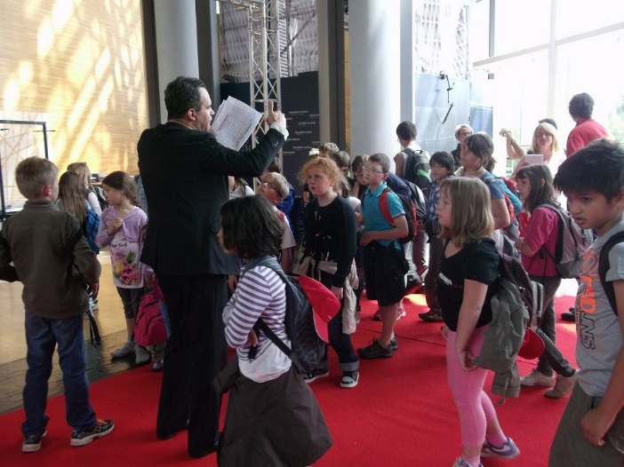
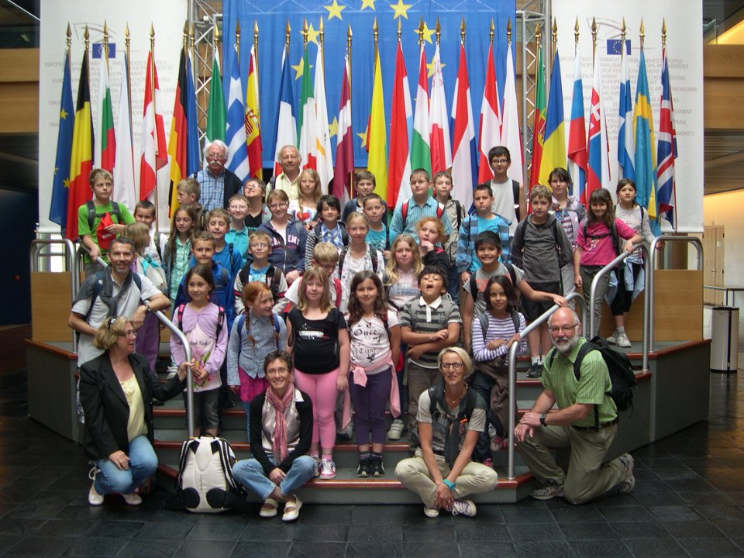
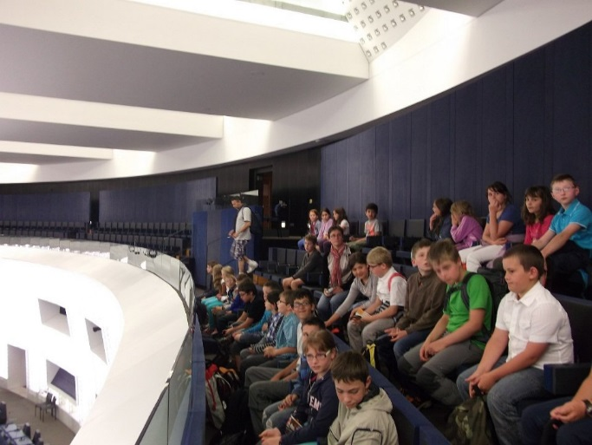
PARTENARIAT CITOYEN
Participation active lors de la visite du Parlement Européen de Strasbourg le 21 juin 2013.

Slide 9
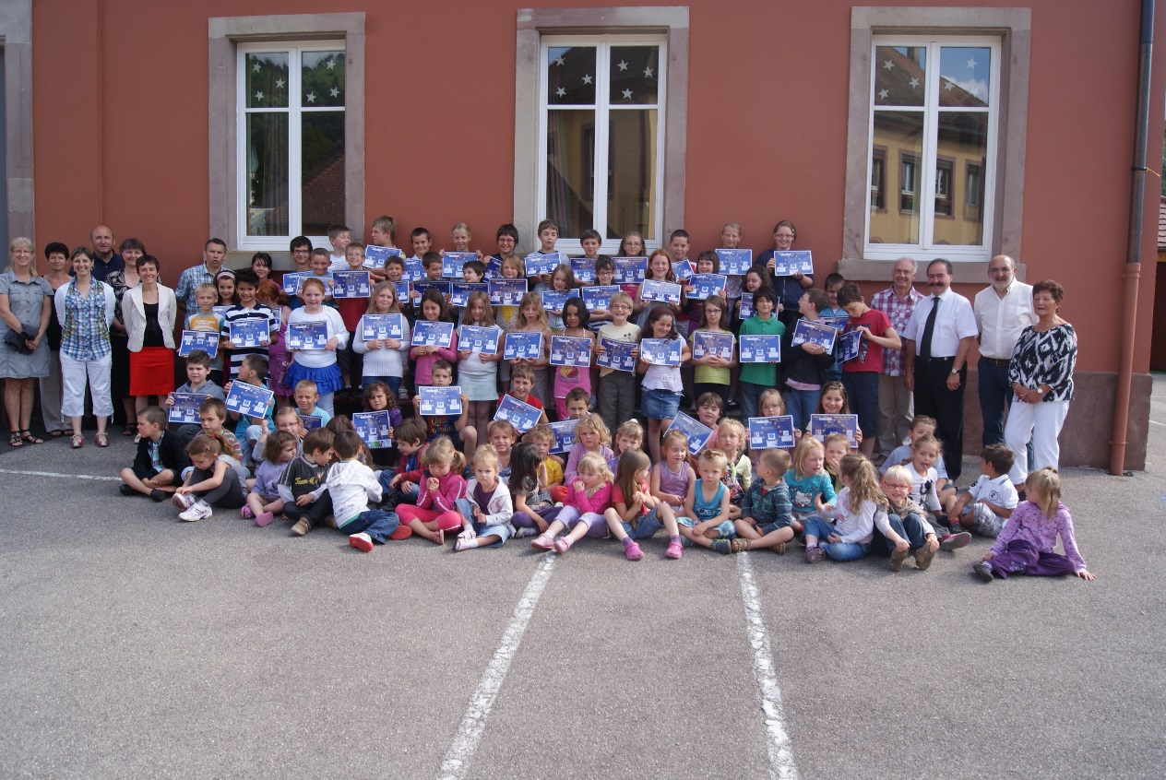
PARTENARIAT CITOYEN
Cérémonie officielle de remise des diplômes du jeune eurocitoyen le 5 juillet 2013.

Slide 10
PARTENARIAT CITOYEN
Remerciements (crédit photos) :
Mme Eliane WYSS, Adjointe au Maire d’Oderen, chargée des affaires scolaires, Correspondante Défense.
M. Lionel MULLER, correspondant de presse de « L’Alsace »
M. Bernard KEMPF, professeur des écoles, pour la réalisation de cette présentation numérique.
Mme Magali MALE et M. Eric BINSINGER, professeurs des écoles.

